Slide 1
第五章
非平稳序列的随机分析

Slide 2
本章结构
差分运算
ARIMA模型
Auto-Regressive模型
异方差的性质
方差齐性变化
条件异方差模型

Slide 3
5.1 差分运算
差分运算的实质
差分方式的选择
过差分

Slide 4
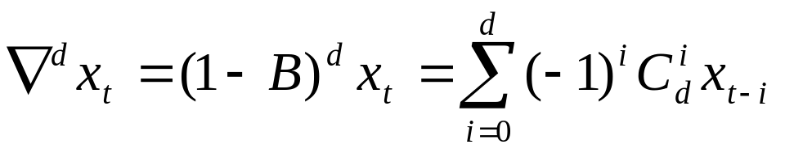
差分运算的实质
差分方法是一种非常简便、有效的确定性信息提取方法
Cramer分解定理在理论上保证了适当阶数的差分一定可以充分提取确定性信息
差分运算的实质是使用自回归的方式提取确定性信息

Slide 5
差分方式的选择
序列蕴含着显著的线性趋势，一阶差分就可以实现趋势平稳
序列蕴含着曲线趋势，通常低阶（二阶或三阶）差分就可以提取出曲线趋势的影响
对于蕴含着固定周期的序列进行步长为周期长度的差分运算，通常可以较好地提取周期信息

Slide 6
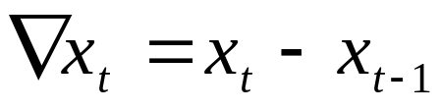
例5.1
【例1.1】1964年——1999年中国纱年产量序列蕴含着一个近似线性的递增趋势。对该序列进行一阶差分运算
考察差分运算对该序列线性趋势信息的提取作用

Slide 7
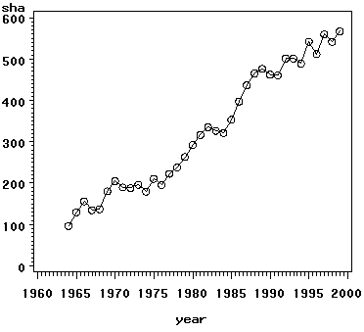
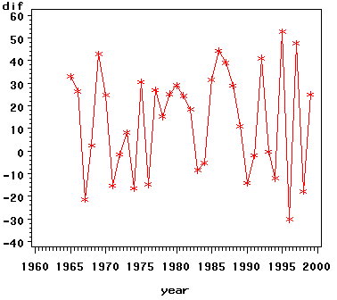
差分前后时序图
原序列时序图
差分后序列时序图

Slide 8
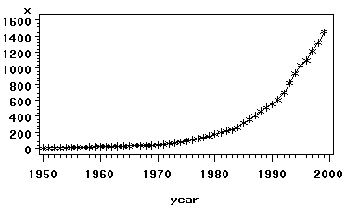
例5.2
尝试提取1950年——1999年北京市民用车辆拥有量序列的确定性信息

Slide 9
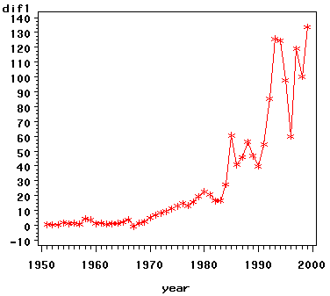
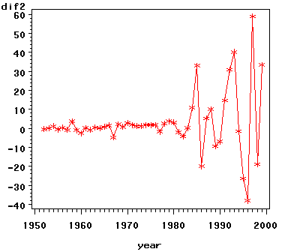
差分后序列时序图
一阶差分
二阶差分

Slide 10
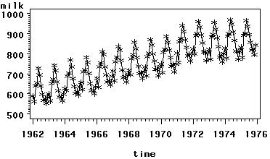
例5.3
差分运算提取1962年1月——1975年12月平均每头奶牛的月产奶量序列中的确定性信息

Slide 11
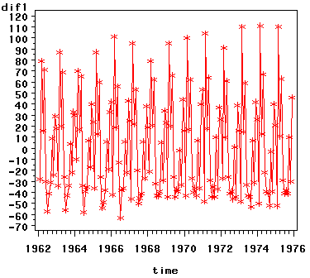
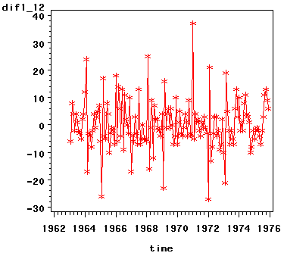
差分后序列时序图
一阶差分
1阶－12步差分

Slide 12
过差分
足够多次的差分运算可以充分地提取原序列中的非平稳确定性信息
但过度的差分会造成有用信息的浪费

Slide 13
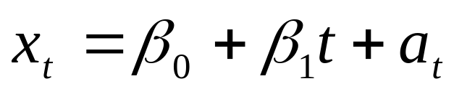
例5.4
假设序列如下
考察一阶差分后序列和二阶差分序列 的平稳性与方差

Slide 14
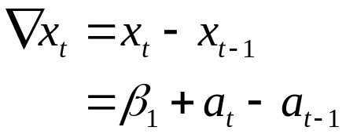
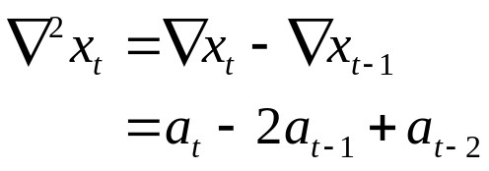
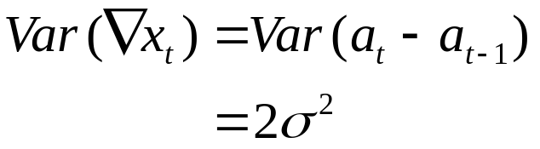
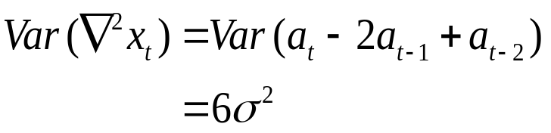
比较
一阶差分
  平稳
  方差小
二阶差分（过差分）
  平稳
  方差大

Slide 15
5.2 ARIMA模型
ARIMA模型结构
ARIMA模型性质
ARIMA模型建模
ARIMA模型预测
疏系数模型
季节模型

Slide 16
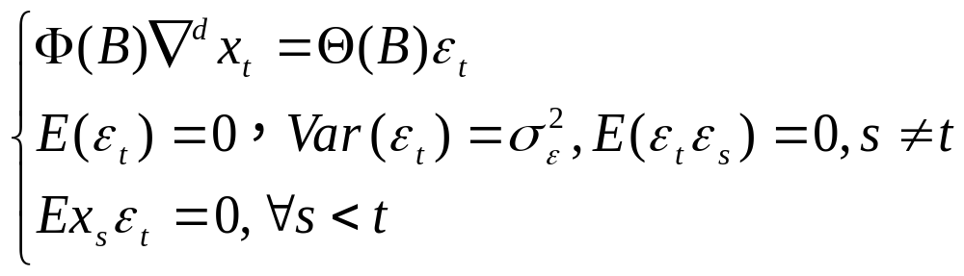
ARIMA模型结构
使用场合
  差分平稳序列拟合
模型结构

Slide 17
ARIMA 模型族
d=0
ARIMA(p,d,q)=ARMA(p,q)
P=0
ARIMA(P,d,q)=IMA(d,q)
q=0
ARIMA(P,d,q)=ARI(p,d)
d=1,P=q=0
ARIMA(P,d,q)=random walk model

Slide 18
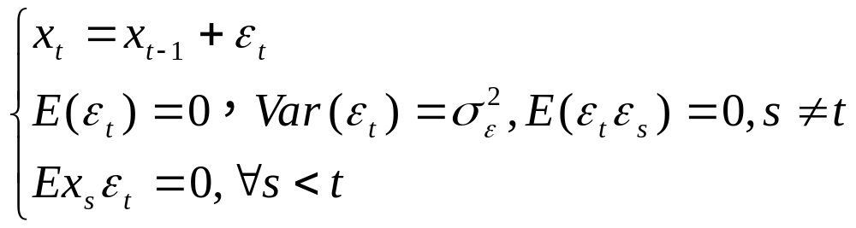
随机游走模型( random walk)
模型结构
模型产生典故
  Karl Pearson(1905)在《自然》杂志上提问：假如有个醉汉醉得非常严重，完全丧失方向感，把他放在荒郊野外，一段时间之后再去找他，在什么地方找到他的概率最大呢？

Slide 19
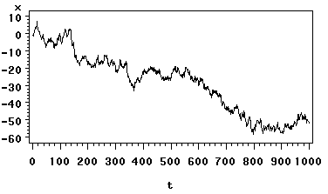
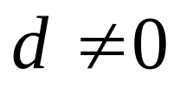
ARIMA模型的平稳性
ARIMA(p,d,q)模型共有p+d个特征根，其中p个在单位圆内，d个在单位圆上。所以当 时ARIMA(p,d,q)模型非平稳。
例5.5
ARIMA(0,1,0)时序图

Slide 20
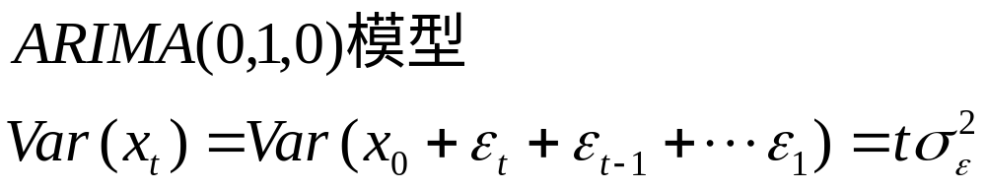
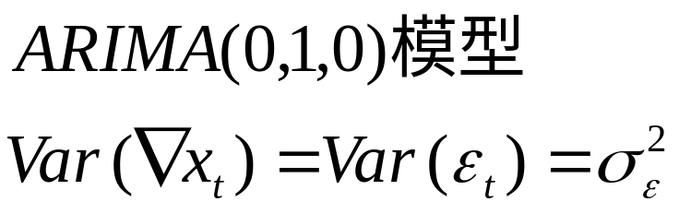
ARIMA模型的方差齐性
时，原序列方差非齐性
d阶差分后，差分后序列方差齐性

Slide 21
ARIMA模型建模步骤
获
得
观
察
值
序
列
分
析
结
束
平稳性
检验
白噪声
检验
Y
Y
N
N
差分
运算
拟合
ARMA
模型

Slide 22
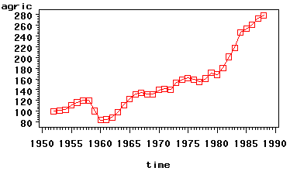
例5.6
对1952年——1988年中国农业实际国民收入指数序列建模

Slide 23
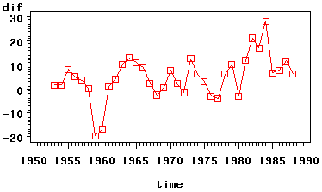
一阶差分序列时序图

Slide 24
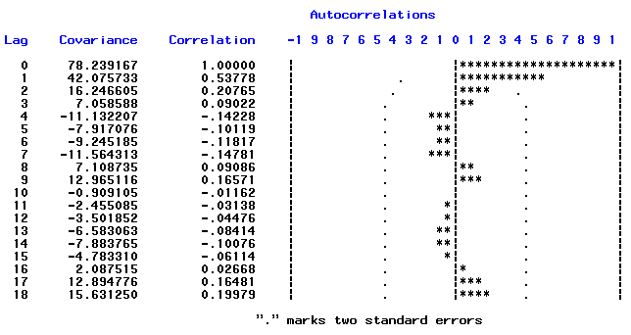
一阶差分序列自相关图

Slide 25

一阶差分后序列白噪声检验
延迟阶数 | 统计量 | P值
6 | 15.33 | 0.0178
12 | 18.33 | 0.1060
18 | 24.66 | 0.1344

Slide 26
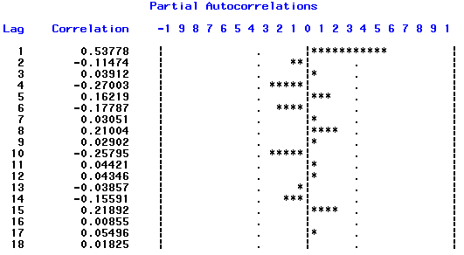
拟合ARMA模型
偏自相关图

Slide 27
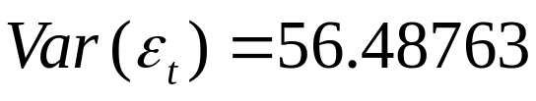
建模
定阶
  ARIMA(0,1,1)
参数估计
模型检验
  模型显著
  参数显著

Slide 28
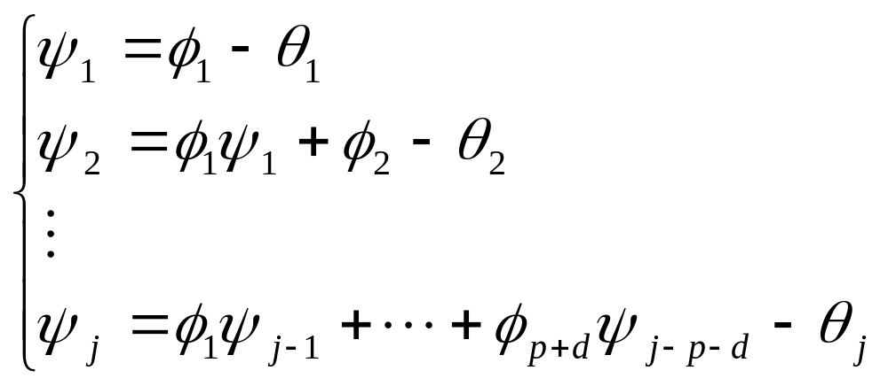
ARIMA模型预测
原则
  最小均方误差预测原理
Green函数递推公式

Slide 29
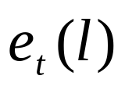
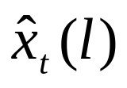
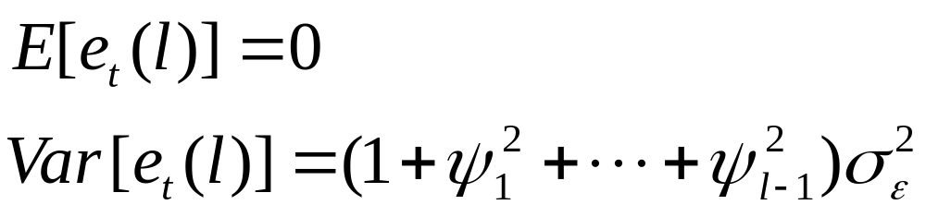
预测值

Slide 30
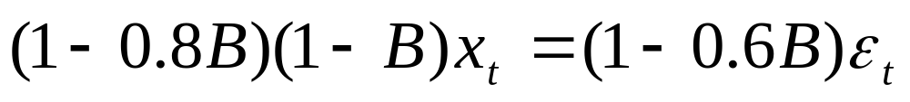
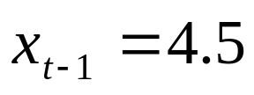
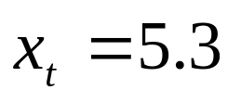
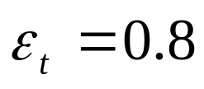
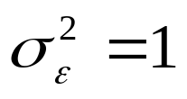
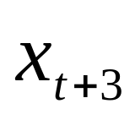
例5.7
已知ARIMA(1,1,1)模型为
且
求 的95％的置信区间

Slide 31
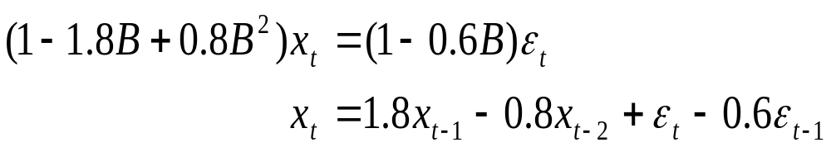
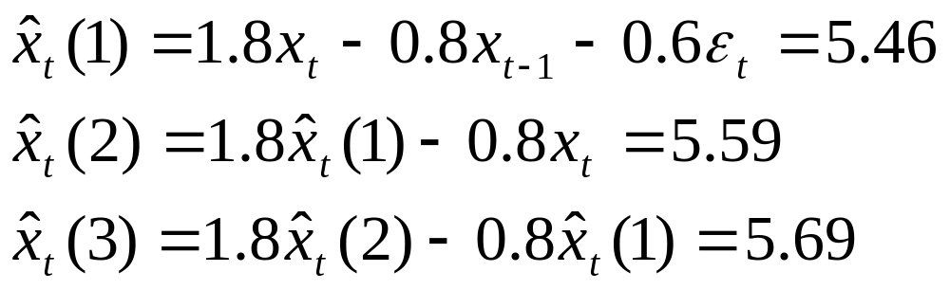
预测值
等价形式
计算预测值

Slide 32
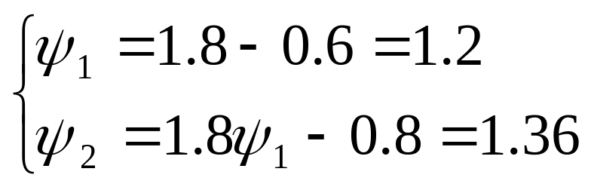
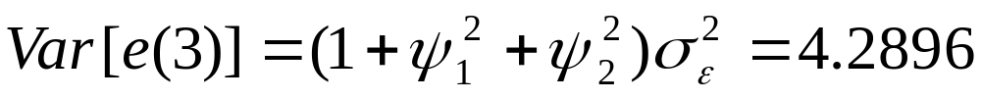
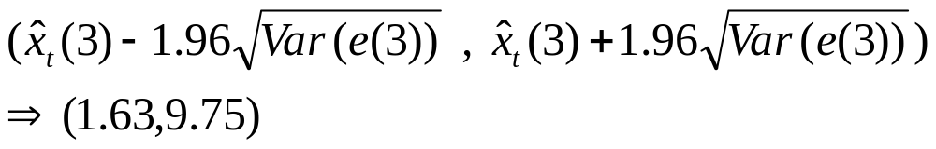
计算置信区间
Green函数值
方差
95％置信区间

Slide 33
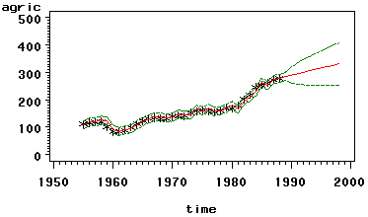
例5.6续：对中国农业实际国民收入指数序列做为期10年的预测

Slide 34
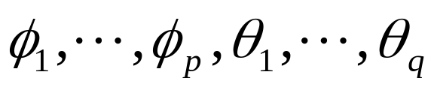


疏系数模型
ARIMA(p,d,q)模型是指d阶差分后自相关最高阶数为p，移动平均最高阶数为q的模型，通常它包含p+q个独立的未知系数：
如果该模型中有部分自相关系数 或部分移动平滑系数 为零，即原模型中有部分系数省缺了，那么该模型称为疏系数模型。

Slide 35

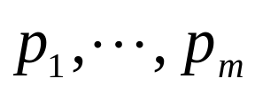

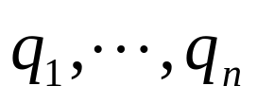

疏系数模型类型
如果只是自相关部分有省缺系数，那么该疏系数模型可以简记为
  为非零自相关系数的阶数
如果只是移动平滑部分有省缺系数，那么该疏系数模型可以简记为
  为非零移动平均系数的阶数
如果自相关和移动平滑部分都有省缺，可以简记为

Slide 36
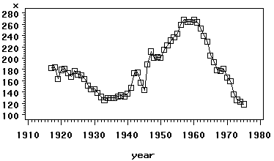
例5.8
对1917年－1975年美国23岁妇女每万人生育率序列建模

Slide 37
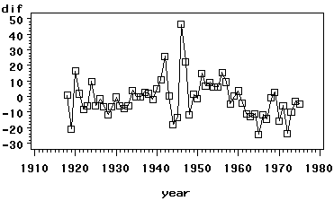
一阶差分

Slide 38
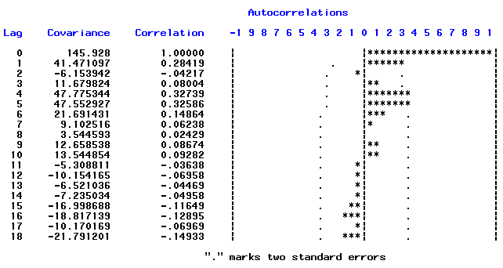
自相关图

Slide 39
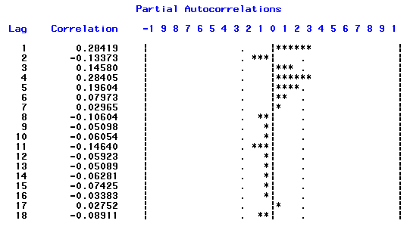
偏自相关图

Slide 40
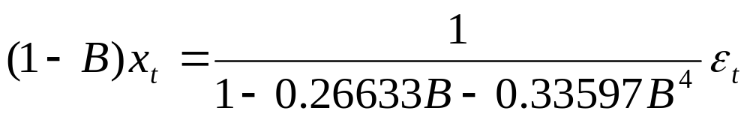
建模
定阶
  ARIMA((1,4),1,0)
参数估计
模型检验
  模型显著
  参数显著

Slide 41
季节模型
简单季节模型
乘积季节模型

Slide 42


简单季节模型
简单季节模型是指序列中的季节效应和其它效应之间是加法关系
简单季节模型通过简单的趋势差分、季节差分之后序列即可转化为平稳，它的模型结构通常如下

Slide 43

例5.9
拟合1962——1991年德国工人季度失业率序列

Slide 44

差分平稳
对原序列作一阶差分消除趋势，再作4步差分消除季节效应的影响，差分后序列的时序图如下

Slide 45

白噪声检验
延迟阶数 | 统计量 | P值
6 | 43.84 | <0.0001
12 | 51.71 | <0.0001
18 | 54.48 | <0.0001

Slide 46

差分后序列自相关图

Slide 47

差分后序列偏自相关图

Slide 48

模型拟合
定阶
  ARIMA((1,4),(1,4),0)
参数估计

Slide 49



模型检验
残差白噪声检验 |  |  | 参数显著性检验
延迟 阶数 | 统计量 | P值 | 待估 参数 | 统计量 | P值
6 | 2.09 | 0.7191 |  | 5.48 | <0.0001
12 | 10.99 | 0.3584 |  | -3.41 | <0.0001

Slide 50

拟合效果图

Slide 51

乘积季节模型
使用场合
  序列的季节效应、长期趋势效应和随机波动之间有着复杂地相互关联性，简单的季节模型不能充分地提取其中的相关关系
构造原理
  短期相关性用低阶ARMA(p,q)模型提取
  季节相关性用以周期步长S为单位的ARMA(P,Q)模型提取
  假设短期相关和季节效应之间具有乘积关系，模型结构如下

Slide 52


例5.10 :拟合1948——1981年美国女性月度失业率序列

Slide 53

差分平稳
一阶、12步差分

Slide 54

差分后序列自相关图

Slide 55

差分后序列偏自相关图

Slide 56
简单季节模型拟合结果
延迟阶数 | 拟合模型残差白噪声检验
 | AR(1,12) |  | MA(1,2,12) |  | ARMA((1,12),(1,12)
 | 值 | P值 | 值 | P值 | 值 | P值
6 | 14.58 | 0.0057 | 9.5 | 0.0233 | 15.77 | 0.0004
12 | 16.42 | 0.0883 | 14.19 | 0.1158 | 17.99 | 0.0213
结果 | 拟合模型均不显著

Slide 57

乘积季节模型拟合
模型定阶
  ARIMA(1,1,1)×(0,1,1)₁₂
参数估计

Slide 58


模型检验
残差白噪声检验 |  |  | 参数显著性检验
延迟 阶数 | 统计量 | P值 | 待估 参数 | 统计量 | P值
6 | 4.50 | 0.2120 |  | -4.66 | <0.0001
12 | 9.42 | 0.4002 |  | 23.03 | <0.0001
18 | 20.58 | 0.1507 |  | -6.81 | <0.0001
结果 | 模型显著 |  | 参数均显著

Slide 59

乘积季节模型拟合效果图

Slide 60


5.3 Auto-Regressive模型
构造思想
  首先通过确定性因素分解方法提取序列中主要的确定性信息
  然后对残差序列拟合自回归模型，以便充分提取相关信息

Slide 61

Auto-Regressive模型结构

Slide 62


对趋势效应的常用拟合方法
自变量为时间t的幂函数
自变量为历史观察值

Slide 63


对季节效应的常用拟合方法
给定季节指数
建立季节自回归模型

Slide 64

例5.6续
使用Auto-Regressive模型分析1952年－1988年中国农业实际国民收入指数序列。
时序图显示该序列有显著的线性递增趋势，但没有季节效应，所以考虑建立如下结构的Auto-Regressive模型

Slide 65


趋势拟合
方法一：变量为时间t的幂函数
方法二：变量为一阶延迟序列值

Slide 66

趋势拟合效果图

Slide 67


残差自相关检验
检验原理
  回归模型拟合充分，残差的性质
  回归模型拟合得不充分，残差的性质

Slide 68


Durbin-Waston检验（DW检验）
假设条件
  原假设：残差序列不存在一阶自相关性
  备择假设：残差序列存在一阶自相关性

Slide 69


DW统计量
构造统计量
DW统计量和自相关系数的关系

Slide 70




DW统计量的判定结果
正
相
关
相
关
性
待
定
不相关
相
关
性
待
定
负
相
关
0
2
4

Slide 71
例5.6续
检验第一个确定性趋势模型
残差序列的自相关性。

Slide 72

DW检验结果
检验结果
检验结论
  检验结果显示残差序列高度正自相关。
DW统计量的值 |  |  | P值
0.1378 | 1.42 | 1.53 | 0.0001

Slide 73

Durbin h检验
DW统计量的缺陷
  当回归因子包含延迟因变量时，残差序列的DW统计量是一个有偏统计量。在这种场合下使用DW统计量容易产生残差序列正自相关性不显著的误判
Durbin h检验

Slide 74

例5.6续
检验第二个确定性趋势模型
残差序列的自相关性。

Slide 75
Dh检验结果
检验结果
检验结论
  检验结果显示残差序列高度正自相关。
Dh统计量的值 | P值
2.8038 | 0.0025

Slide 76
残差序列拟合
确定自回归模型的阶数
参数估计
模型检验

Slide 77
例5.6续
对第一个确定性趋势模型的残差序列
进行拟合

Slide 78

残差序列自相关图

Slide 79

残差序列偏自相关图

Slide 80

模型拟合
定阶
  AR(2)
参数估计方法
  极大似然估计
最终拟合模型口径

Slide 81

例5.6
第二个Auto－Regressive模型的拟合结果

Slide 82

三个拟合模型的比较
模型 | AIC | SBC
ARIMA(0,1,1)模型： | 249.3305 | 252.4976
Auto－Regressive模型一： | 260.8454 | 267.2891
Auto－Regressive模型二： | 250.6317 | 253.7987

Slide 83

5.4 异方差的性质
异方差的定义
  如果随机误差序列的方差会随着时间的变化而变化，这种情况被称作为异方差
异方差的影响
  忽视异方差的存在会导致残差的方差会被严重低估，继而参数显著性检验容易犯纳伪错误，这使得参数的显著性检验失去意义，最终导致模型的拟合精度受影响。

Slide 84
异方差直观诊断
残差图
残差平方图

Slide 85


残差图
方差齐性残差图
递增型异方差残差图

Slide 86

残差平方图
原理
  残差序列的方差实际上就是它平方的期望。
  所以考察残差序列是否方差齐性，主要是考察残差平方序列是否平稳

Slide 87

例5.11
直观考察美国1963年4月——1971年7月短期国库券的月度收益率序列的方差齐性。

Slide 88

一阶差分后残差图

Slide 89

一阶差分后残差平方图

Slide 90
异方差处理方法
假如已知异方差函数具体形式，进行方差齐性变化
假如不知异方差函数的具体形式，拟合条件异方差模型

Slide 91




5.5 方差齐性变换
使用场合
  序列显示出显著的异方差性，且方差与均值之间具有某种函数关系
  其中： 是某个已知函数
处理思路
  尝试寻找一个转换函数 ，使得经转换后的变量满足方差齐性

Slide 92





转换函数的确定原理
转换函数 在 附近作一阶泰勒展开
求转换函数的方差
转换函数的确定

Slide 93


常用转换函数的确定
假定
转换函数的确定

Slide 94


例5.11续
对美国1963年4月——1971年7月短期国库券的月度收益率序列使用方差齐性变换方法进行分析
假定
函数变换

Slide 95

对数序列时序图

Slide 96

一阶差分后序列图

Slide 97
白噪声检验
延迟阶数 | LB统计量 | P值
6 | 3.58 | 0.7337
12 | 10.82 | 0.5441
18 | 21.71 | 0.2452

Slide 98


拟合模型口径及拟合效果图

Slide 99
5.6 条件异方差模型
ARCH模型
GARCH模型
GARCH模型的变体
  EGARCH模型
  IGARCH模型
  GARCH-M模型
  AR-GARCH模型

Slide 100


ARCH模型
假定
原理
  通过构造残差平方序列的自回归模型来拟合异方差函数
ARCH(q)模型结构

Slide 101

GARCH 模型结构
使用场合
  ARCH模型实际上适用于异方差函数短期自相关过程
  GARCH模型实际上适用于异方差函数长期自相关过程
模型结构

Slide 102


GARCH模型的约束条件
参数非负
参数有界

Slide 103

EGARCH模型

Slide 104

IGARCH模型

Slide 105

GARCH-M模型

Slide 106

AR-GARCH模型

Slide 107
GARCH模型拟合步骤
回归拟合
残差自相关性检验
异方差自相关性检验
ARCH模型定阶
参数估计
正态性检验

Slide 108


例5.12
使用条件异方差模型拟合某金融时间序列。

Slide 109


回归拟合
拟合模型
参数估计
参数显著性检验
  P值<0.0001,参数高度显著

Slide 110


残差自相关性检验
残差序列DW检验结果
  Durbin h=-2.6011
拟合残差自回归模型
  方法：逐步回归
  模型口径

Slide 111
异方差自相关检验
Portmantea Q检验
拉格朗日乘子（LM）检验

Slide 112



Portmantea Q检验
假设条件
检验统计量
检验结果
  拒绝原假设
  接受原假设

Slide 113

LM检验
假设条件
检验统计量
检验结果
  拒绝原假设
  接受原假设

Slide 114

例5.12残差序列异方差检验

Slide 115

ARCH模型拟合
定阶：GARCH(1,1)
参数估计：极大似然估计
拟合模型口径：AR(2)-GARCH(1,1)

Slide 116




模型检验
检验方法：正态性检验
假设条件：
检验统计量
检验结果
  拒绝原假设
  接受原假设

Slide 117

例5.13正态性检验结果
P值＝0.5603
AR(2)-GARCH(1,1)模型显著成立

Slide 118

拟合效果图

